Slide 1
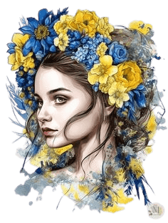
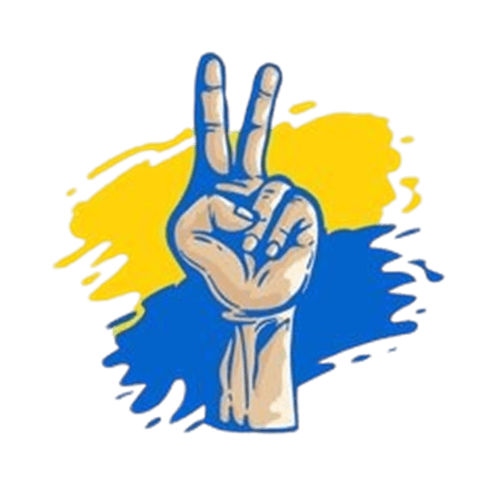
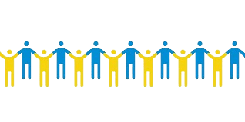
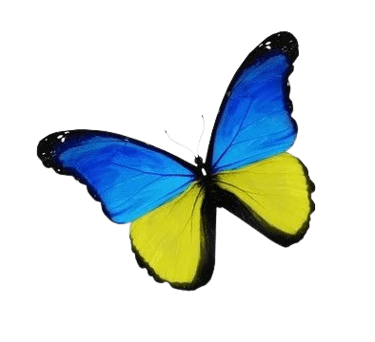
Пізнавальна гра до Дня Соборності України
Підготувала
вчитель-дефектолог
Дворниченко Д.С.

Slide 2
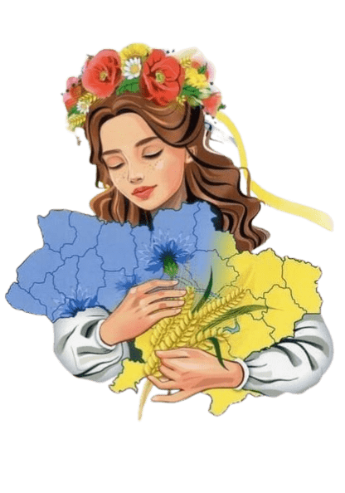
свобода
згуртованість
єдність
патріотизм
повага до пам’яті
ідентичність
неподільність
державність
розвиток
Соборність - це

Slide 3
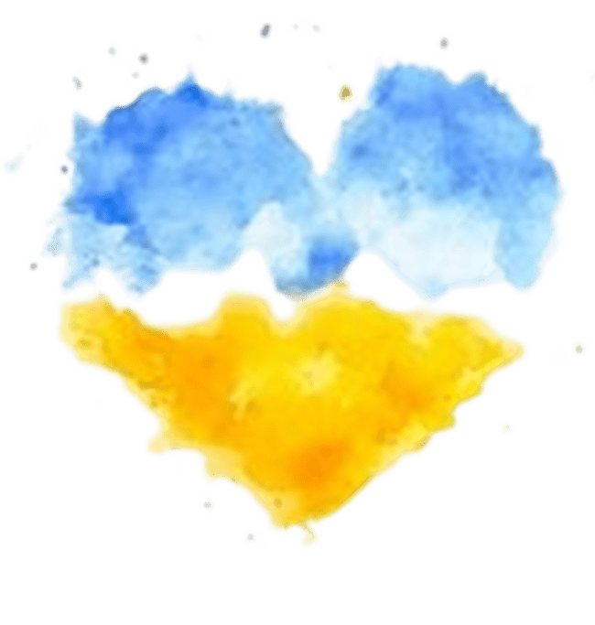
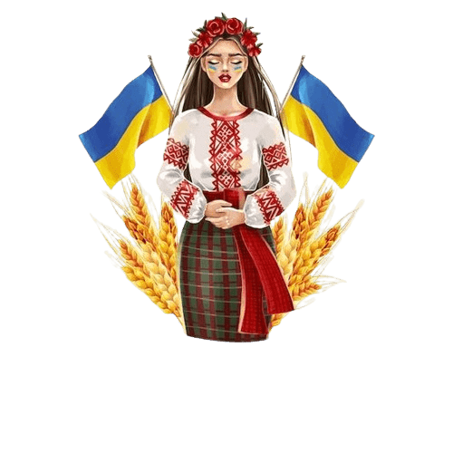
22 січня Україна відзначає День Соборності.
Цього дня у 1919 році на Софійській площі у Києві був проголошений Акт злуки Української Народної Республіки (УНР) й Західно-Української Народної Республіки (ЗУНР).

Slide 4
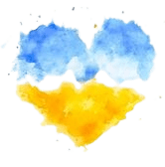
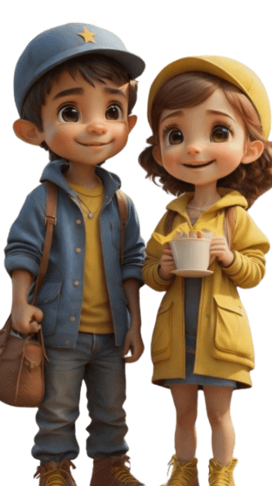
Історична хвилинка «День Соборності» Перевір себе та дізнайся більше про цю дату в історії України. ни
1. Акт Злуки Української Народної Республіки та Західноукраїнської Народної Республіки проголосили 22 січня 1919 року. А що було проголошено за рік до цього, 22 січня 1918 року?
Незалежність УНР
Універсал Соборності
Незалежність ЗУНР
7 січня 1918 року більшовики оголосили загальний наступ на Україну. 8 січня відбулося засідання українського уряду, під час якого Микита Шаповал заявив: «Єдиний вихід – проголошення незалежної України». 22 січня було проголошено незалежність УНР. Цю дату також називають Днем проголошення Першої Незалежності.

Slide 5
Історична хвилинка «День Соборності» Перевір себе та дізнайся більше про цю дату в історії України. ни
2. Незадовго до проголошення Соборності, 1 грудня 1918 року, був підписаний договір про майбутнє об’єднання УНР та ЗУНР. Де відбулося підписання?
У готелі в Києві
Біля львівської Ратуші
На вокзалі у Фастові
Усе відбулося на вокзалі у Фастові. Тоді делегація Української народної Ради та четверо з п’яти членів Директорії підписали «Передвступний договір» про злуку двох частин України.

Slide 6
Історична хвилинка «День Соборності» Перевір себе та дізнайся більше про цю дату в історії України. ни
3. А де було проголошено Акт Злуки?
На Площі Ринок в Івано-Франківську
На Софійській площі в Києві
На Майдані Незалежності в Києві

Slide 7
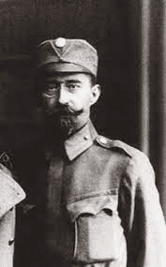
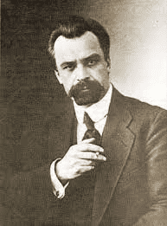
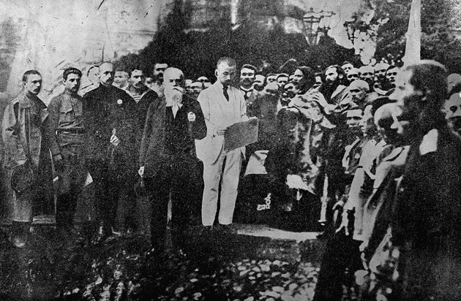
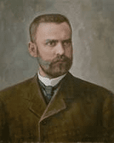
Церемонія розпочалася о 12:00 на Софіївській площі з промови голови делегації ЗУНР Льва Бачинського.
Володимир
Винниченко
Лонгин Цегельський
Потім Лонгин Цегельський зачитав вірчу Грамоту УНРади і Ради державних секретарів ЗУНР до Директорії, в якій були подані акти, що вели до злуки, зокрема Ухвала УНРади від 3 січня 1919 року про об’єднання ЗУНР і УНР.
Після того, як акт прочитали французькою мовою, грамоту вручили Голові Директорії Володимиру Винниченку.
Лев Бачинський

Slide 8
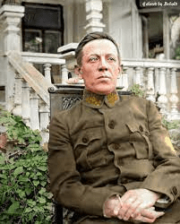
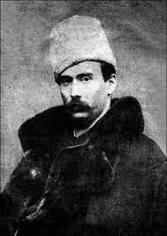
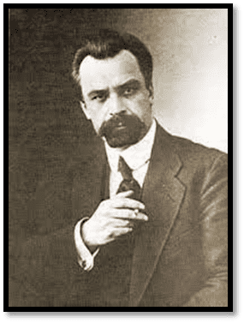
Історична хвилинка «День Соборності» Перевір себе та дізнайся більше про цю дату в історії України. ни
4. Хто був «режисером» свята Соборності у 1919 році?
Симон
Петлюра
Володимир
Винниченко
Микола
Садовський

Slide 9
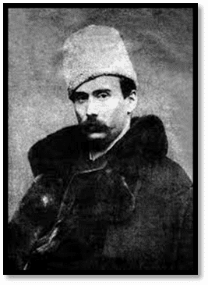
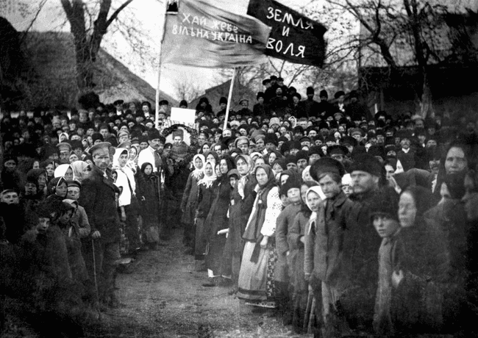
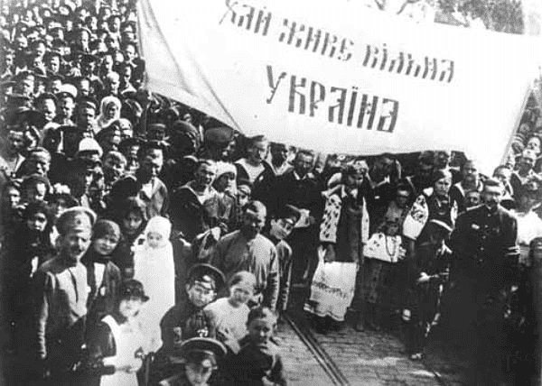
Софійська площа була наповнена декораціями, а людей, охочих подивитися на проголошення Акту Злуки, було стільки, що частині довелося забиратися на дерева.
Микола
Садовський
З-поміж усіх делегацій, що прибули на урочистості, першими з’явилися службовці залізниць із транспарантом «Слава українським Героям». Згодом прибули й інші делегації.
А ось керував їхнім розміщенням та всім церемоніалом артист Микола Садовський, чиїм іменем названо театр у Вінниці.

Slide 10
Історична хвилинка «День Соборності» Перевір себе та дізнайся більше про цю дату в історії України. ни
5. Після проголошення Акту Злуки Національний хор виконав три пісні. Дві з них — «Ще не вмерла Україна» та «Вічний революціонер». Якою була третя композиція?
«До волі з неволі»
«Вкраїно мати, кат сконав»
«Ой у лузі червона калина»
Третьою хор виконав пісню «Вкраїно мати, кат сконав». А після багаторазових «Слава!» єпископ провів заключну молитву.

Slide 11
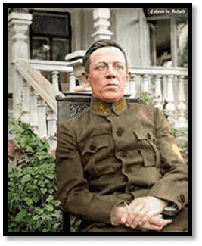
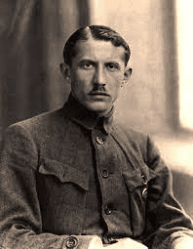
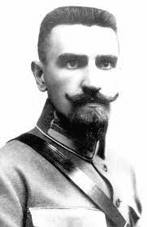
Історична хвилинка «День Соборності» Перевір себе та дізнайся більше про цю дату в історії України. ни
6. Хто очолював військовий парад, який відбувся у день проголошення Акту Злуки?
Симон
Петлюра
Євген
Коновалець
Іван Чмола
Святкування Соборності завершилося військовим парадом, який очолив командант Січових Стрільців Іван Чмола. Площею пройшли кіннота, піхота та артилерія. Приймав парад полковник Євген Коновалець.

Slide 12
Історична хвилинка «День Соборності» Перевір себе та дізнайся більше про цю дату в історії України. ни
6. Наступного дня, 23 січня, в оперному театрі запрацював тимчасовий орган законодавчої влади соборної Української Народної Республіки. Як він називався?
Кабінет міністрів України
Палата міністрів УНР
Трудовий конгрес України
Трудовий конгрес України вже в перший день своєї роботи ратифікував Акт Злуки. ЗУНР була перейменована на Західну область УНР (ЗО УНР), а єдиним державним гербом став тризуб.

Slide 13
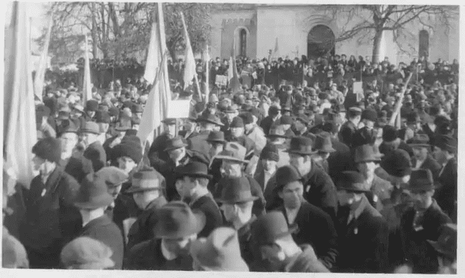
Історична хвилинка «День Соборності» Перевір себе та дізнайся більше про цю дату в історії України. ни
7. Вперше від дня проголошення Акту Злуки офіційне святкування Дня Соборності відбулося через 20 років — 22 січня 1939-го. У якому місті це відбулося?
Хуст
Львів
Київ
Перше офіційне святкування Соборності на державному рівні відбулося в столиці Карпатської України Хусті. Маніфестація 1939-го стала найбільшою демонстрацією українців за 20 років перебування краю у складі Чехословаччини. У ній взяли участь понад 30 тисяч людей.

Slide 14
Історична хвилинка «День Соборності» Перевір себе та дізнайся більше про цю дату в історії України. ни
8. «Віднині воєдино зливаються століттями … частини єдиної України — Галичина, Буковина, Закарпаття і Наддніпрянська Україна. Здійснилися віковічні мрії, для яких жили та за які вмирали найкращі сини України», — йшлося в Акті Злуки. Які слова пропущені на місці крапок?
Навмисно ізольовані
Розмежовані ворогами
Відірвані одна від одної

Slide 15
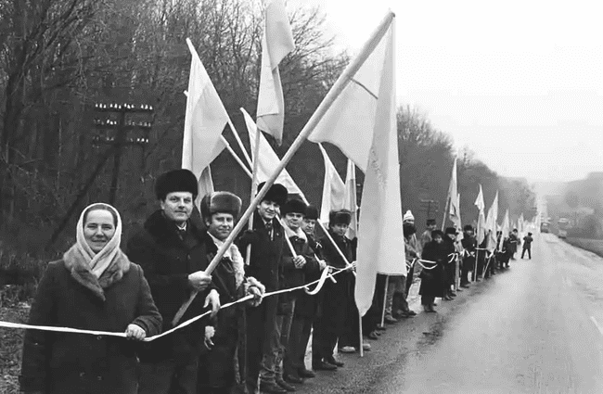
Історична хвилинка «День Соборності» Перевір себе та дізнайся більше про цю дату в історії України. ни
9. Яка акція стала символом святкування Дня Соборності України?
Вишиванкова хода
Живий ланцюг
Розгортання найбільшого
прапора України
Перший «Живий ланцюг» відбувся в Україні 21 січня 1990 року, напередодні 71-ї річниці проголошення Акту Злуки УНР і ЗУНР. Ця акція стала однією з найбільш масштабних в українській історії. Ланцюг починався в Івано-Франківську від Центрального народного дому та простягнувся до Києва.

Slide 16
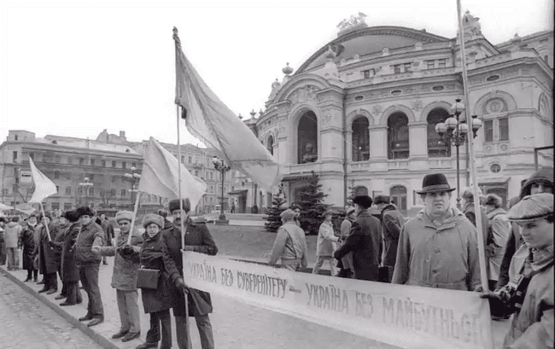
Історична хвилинка «День Соборності» Перевір себе та дізнайся більше про цю дату в історії України. ни
10. У якому році День Соборності вперше вперше відзначили на офіційному рівні в сучасній Україні?
1991
1996
1999
Офіційно в Україні День Соборності відзначають з 1999 року. Свято встановлено указом тодішнього президента Леоніда Кучми «…враховуючи велике політичне та історичне значення об'єднання Української Народної Республіки і Західноукраїнської Народної Республіки для утворення єдиної (соборної) української держави…»

Slide 17
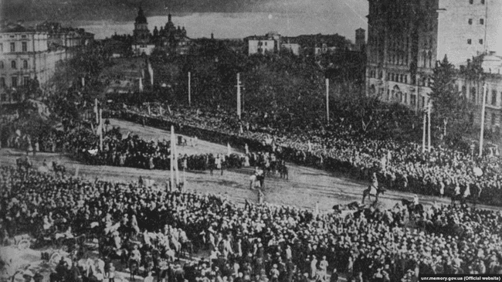
6 маловідомих цікавих фактів про Соборність України
1 факт -
Парад, молебень і салют «перед носом» у більшовиків.
«Ми ледь не похвилинно маємо описи того, що відбувалося цього дня на Софійському майдані. Легенький морозець, легенький вітерець, невеличкий сніжок, який міняється на сонце. Безліч людей на Софійському майдані, там стоять флагштоки, тріумфальна арка з гербами регіонів. Підготовлено гарно, найкращі режисери були сценаристами цього свята. Там була й молебень ,і політична частина. Потім пройшов парад, який дуже вразив киян. Тому що, крім піхоти, пройшла кіннота й техніка - гармати й прототанки. І це вразило, бо більшовицька армія стояла недалеко. І був салют».

Slide 18
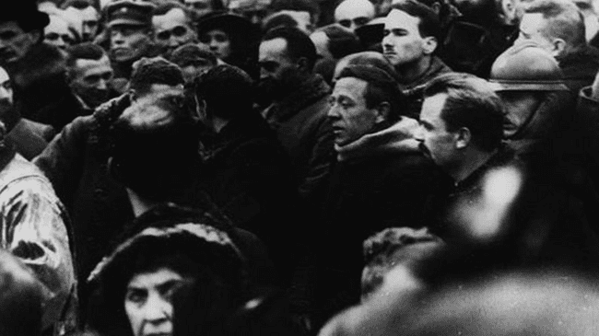
6 маловідомих цікавих фактів про Соборність України
2 факт -
Інтрига з хрестом.
«Усім було цікаво, чи під час молебню Симон Петлюра та Володимир Винниченко, які були соціалістами (не визнавали релігію), чи поцілують вони хрест. І, коли священники провели молебень, один із них підійшов з хрестом, але затулив собою огляд, і ніхто не побачив, що сталося. Це й досі лишається інтригою».

Slide 19
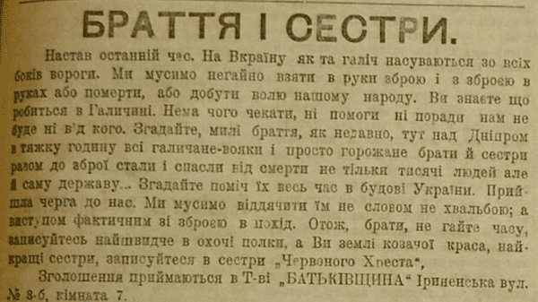
6 маловідомих цікавих фактів про Соборність України
Повний майдан людей. .
«Школярі, яких привели на Софійський майдан, років через 50-60 у спогадах напишуть, що пам'ятають цей визначний день. Що це було тоді дуже важливо, говорить і неочікувана кількість людей. «Коли все закінчилося, і люди пішли по Володимирській до оперного театру, де мав відкриватися «Трудовий конгрес», організатори цього не передбачили. Вони розгубилися й не знали, що робити. Ситуацію врятували Петлюра й Винниченко, які знаходилися на балконі Центральної ради, і стали проголошувати промови. Якщо після свята люди не розходилися, значить, їх було достатньо багато».
3 факт -

Slide 20
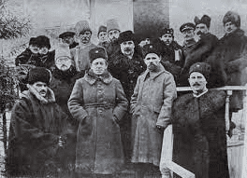
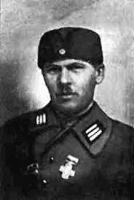
6 маловідомих цікавих фактів про Соборність України
4 факт -
Реакція Наддніпрянщини.
«Коли прийшли повідомлення про Акт Злуки, по всій Україні відкрилися такі бюро добровольців, і збиралися йти захищати Львів від поляків.Ми маємо успішні приклади таких загонів. В Одесі був сформований на чолі з Андрієм Долудом, і вони виїхали до Львова і успішно пройшли українсько-польську війну. Кордон формально залишався, влада стикнулася з тим, що різко зріс трафік (за сходу на захід - ред.), довелося відкривати кілька нових пропускних пунктів»
Андрій Долуд

Slide 21
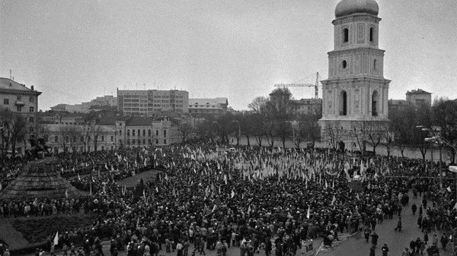
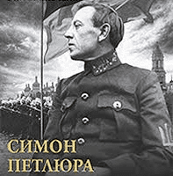
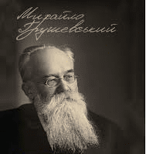
6 маловідомих цікавих фактів про Соборність України
5 факт -
Символічність проголошення Великої Злуки.
«Ми вже більше 100 років маємо такий приклад. Ми тоді змогли. Хай якось не зовсім так як би нам зараз хотілося. Але, тодішні діячі зробили все, що змогли. А з нашої точки зору, зараз вказувати Грушевському чи Петлюрі, що вони щось не так робили, ми теж 20 з лишком років не могли свою армію до тями привести”.

Slide 22
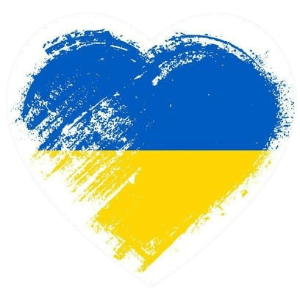
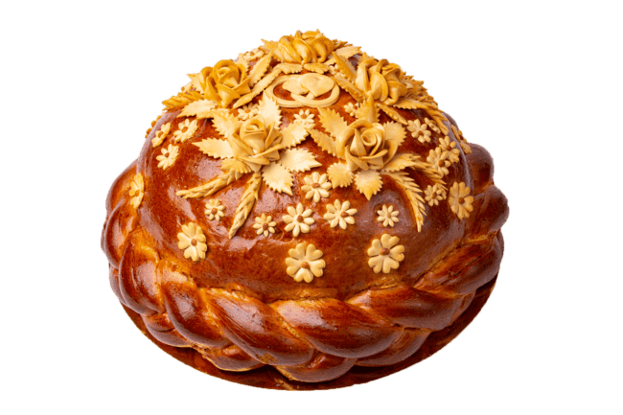
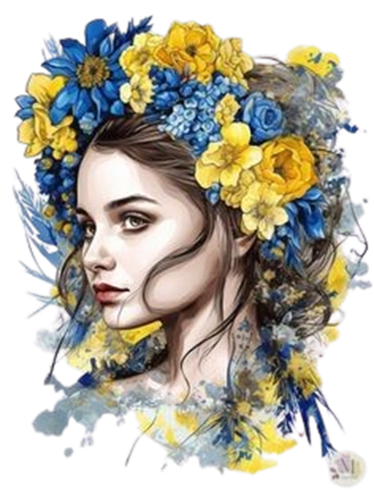
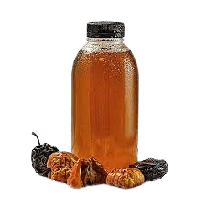
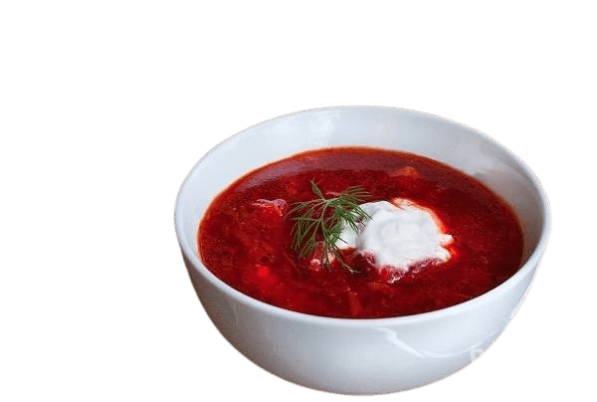
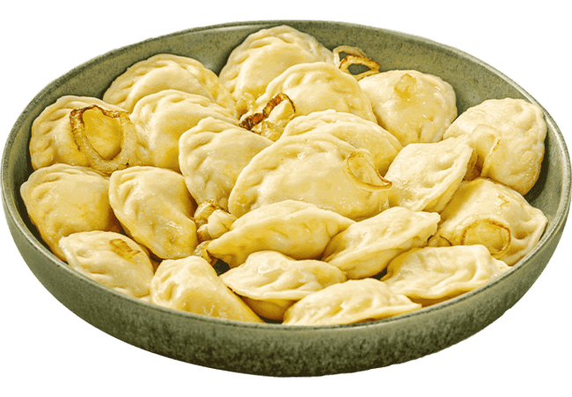
Бурячка і барабольку,
Капустину і квасольку
Наварили і їмо!
Ще сметани додамо!
Місили,місили, ліпили, ліпили,
А тоді — хіп та в окріп!
А вже на останку –масло та сметанку,
Хвилинка відпочинку. Традиції України.
«Українська їжа»
Що за хліб такий святковий
На рушник вмостився новий?
Насушили ми шипшини,
Липи цвіт, суниць, малини.
Розігріли самовар,
Пити будемо …

Slide 23
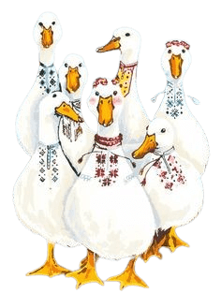
Гра «Народ скаже». Поєднай прислів’я
«Дружній череді
а поділене горе —
вдвічі менше»
«Гуртом можна
а незгода руйнує»
«Добре тим живеться,
а людина — друзями»
«Поділена радість
— подвійна,
і вовк не страшний»
«Де незгода —
не буде сутужно»
«Згода будує,
і море загатити»
«Дерево міцне корінням,
де гуртом сіється
і жнеться»
«Берись дружно —
там часто шкода»

Slide 24
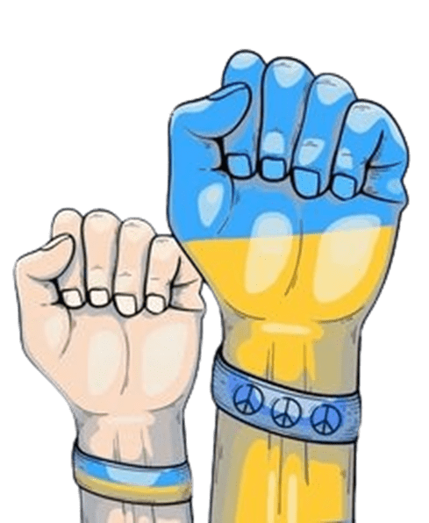
Розшифруйте слово «соборність»
С
свобода
О
об’єднання
Б
боротьба
О
обов’язок
Р
рівність
Н
незалежність
І
історія
С
самостійність
Т
традиції
Ь

Slide 25
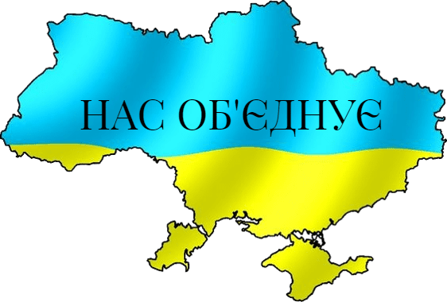
КАРТА «Ми - Україна»

Slide 26
Пам’ятайте, діти, що ви – майбутнє України. А Україна – це ви. Тож своїми здобутками примножуйте її культуру, а своїми досягненнями прославляйте її.
Будьте гідними своїх предків, своєї історії, шануйте себе і шановані будете іншими.

Slide 27
